Slide 1
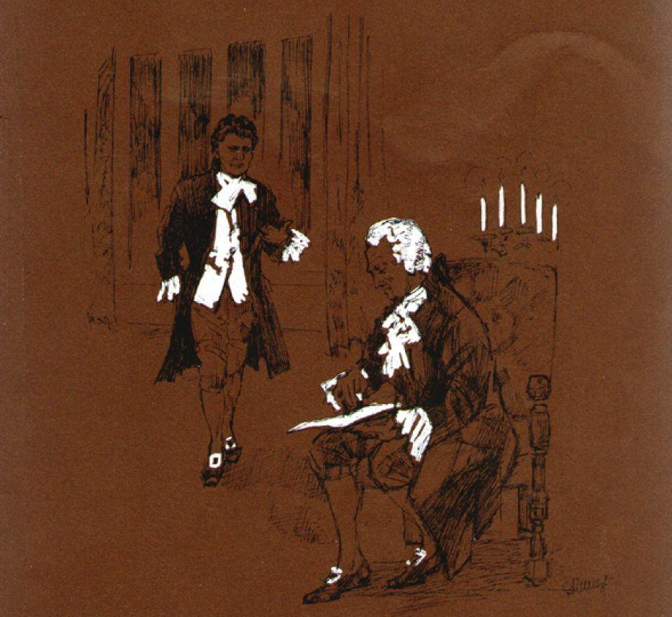
Die Räuber
– Friedrich von Schiller

Slide 2
Gliederung
Allgemeine Fakten
  Daten
  Vorlagen
  Adaptionen
  Schiller/Goethe
  Leipzig
Figuren(-Konstellation)
  Maximilian
  Karl
  Franz
  Amalia
  Moritz
  Sonstige
Inhalt
  1. Akt
  2.Akt
  3. Akt
  4. Akt
  5. Akt
Quellen

Slide 3
Allgemeine Fakten
  Daten
  Vorlagen
  Adaptionen
  Schiller/Goethe
  Leipzig
- Erstes Drama von Schiller

Slide 4
Daten
- Erscheinungsjahr: 1781 (anonym veröffentlicht)
- Uraufführung: 13. Januar 1782
- Ort Uraufführung: Nationaltheater Mannheim
- Erscheinungsjahr: 1781 (anonym veröffentlicht)
- Ort der Handlung: Teutschland (Deutschland,
→Franken,Sachsen, Böhmen)
- Zeit der Handlung: mitte 18. Jahrhundert
- Dauer der Handlung: ungefähr 2 Jahre

Slide 5
Vorlagen
Nikol List (Räuberhauptmann) durch Raub und Mordbrennerei bekannt (17. Jh)
„Zur Geschichte des menschlichen Herzens“ von Daniel Christian Schubert diente als Vorlage
Studieren in Leipzig (Goethe und Schiller), gemeinsame Kneipenstunden

Slide 6
Adaptionen
Verfilmung
- D 1913 „Die Räuber“
- D 1977 „Tot oder Freiheit“
- D/B/L 2014 „Die Räuber“→ Eröffnungsfilm Filmfestival Max Ophüls Preis 2015
- D 2016 „Die Räuber“ (Schulfilm)
Hörspiel
- SWR 2016 „Die Räuber“

Slide 7
Figurenkonstellation
Vater
Freunde →Neid
Spiegelberg
Graf von Moor
Karl
Vater
Brüder,
Hass
verlobt
Überbringt Botschaft
begehrt
Franz
Amalia
Hermann
Stiftet an

Slide 8
Inhalt
1. Akt Ausgangspunkt/Situation der Familie von Moor
2. Akt
3. Akt (unterüberschriften)
4. Akt
5. Akt

Slide 9
1. Akt Ausgangspunkt:
Adelige Familie Moor
Alter Vater + 2 Söhne (Franz und Karl)
Franz (jüngere) im väterlichen Schloss
Karl (ältere) Student in Leipzig

Slide 10
1. Akt 1. Szene:
Vater erhält Brief von Karl
Karl in Schwierigkeiten
Brief → 40.000 Dukaten Schulden, Tochter von Bankier verführt, Verlobten getötet
Franz Brief gefälscht → Vater erschüttert → enterbt + verstößt Karl
Brief an Karl besonders abweisend → Zerwürfnis zw. Vater + Sohn für immer

Slide 11
1. Akt 2. Szene:
Karl + Spiegelberg in Kneipe
Karl erhält Brief von Franz → wortlos zu Boden fallen
Spiegelberg nutzt Situation → Räuberbande zusammenschließen
Karl kommt wieder → geht auf Angebot ein → wird Anführer der Räuberbande → Spiegelberg enttäuscht (kein Anführer)
Formulierung Eid → Bindung bis an Tot

Slide 12
1. Akt 3. Szene:
Begehren Amalia (Franz) → verbreitet Lügen über Karl
Karl Verlobungsring um Prostituierte zu bezahlen
Übertreibungen → Amalia misstrauisch → erkennt wahre Absichten
Franz schwört Rache

Slide 13
2. Akt 1. Szene:
Überlegung eines hinterlistigen Planes (Franz)→Vater umbringen → Besitzung alleiniger Macht
Versetzung von Hermann in Rage gegen Karl/Vater → Beseitigung
Belohnung → Amalia → Einwilligung Hermanns
Ausgeben als Kamerad Karls vor Vater → Botschaft das Karl tot ist
Hermann verlässt Szene → Franz wahres Gesicht → mehr denn je begehrt er Amalia

Slide 14
2. Akt 2. Szene:
Hermann überbringt Botschaft → Vater gibt sich Schuld
Amalia erschüttert → tröstet Vater
Franz Reden → streut Salz in Wunde
Kein verkraften des Vaters → bricht tot zusammen
Franz Erbe
Franz erste Äußerungen → Tyrann

Slide 15
2. Akt 3. Szene:
Karl mit Räuberbande in Böhmischen Wäldern
Spiegelberg bringt neue Mitglieder
Loyalität steigt → Roller (Bandenmitglied) vor Galgen gerettet von Karl
Stadt in Brand gesteckt → vollständig zerstört
Umzingelung des Waldes (Soldaten)
Pater will Auslieferung Hauptmanns → Vergebung der Straftaten
Männer stehen hinter Karl
Beginn durch „Tod oder Freiheit“ Kampf

Slide 16
3. Akt 1. Szene:
Amalia spielt Totenlied für Karl
Werbung Amalias (Franz) → möchte Sklave sein → Amalia verweigert + Beschuldigung an Mord Karl
Befehl Amalia soll Franz heiraten → Amalia weist ab → Drohung ins Kloster zu gehen
Wut Franz → mit Gewalt vor Traualtar → Ohrfeige von Amalia → Erklärung zur Mätresse (Amalia) → täuscht Versöhnung vor (Amalia) → entreißt ihm den Degen → Fortjagen Franz durch Amalia
Hermann erscheint → beichten von Mitschuld → Karl + Vater leben noch → große Freude (Amalia)

Slide 17
3. Akt 2. Szene:
Nach Schlacht → Erinnerung an Kindheit (Karl) → stellt Taten in Frage
Kosinsky betritt Szene → Anschließen an Raüberbande → Karl belehrt ihn → Kosinsky erzählt Lebensgeschichte → ähnelt Karls → Geliebte (Kosinsky) heißt Amalia → Karl kehrt zurück nach Hause → will Amalia sehen
Räuberbande folgt ihm

Slide 18
4. Akt 1. Szene:
Erreichung der Heimat Karls
Kosinsky Auftrag → Schloss zu reiten → als Graf Brand vorstellen
Erinnerungen an Kindheit + Jugend
Monolog = düsterer
Zweifel an Rückkehr

Slide 19
4. Akt 2. Szene:
Begleitung Karl in Ahnengalerie (Amalia) → erkennt ihn nicht
Ahnung Franz (Besucher) → Daniel soll Besucher vergiften → christl. Gewissen kein Mord

Slide 20
4. Akt 3. Szene:
Erkennung Karls (Daniel) → gesteht echte Identität (Narbe)
Erfahrung Intrige Franz (Karl)
Bevor Rückkehr → Amalia sehen

Slide 21
4. Akt 4. Szene:
Keine Erkennung Karls (Amalia)
Erzählung von Geliebten (Amalia + Karl)
Berichtigung von Gräueltaten (Karl) → Grund um Geliebte nicht zusehen
Amalia → Karl lebt noch
Fliehen Karls zurück zu Räubern vor Schloss

Slide 22
4. Akt 5. Szene:
Aufwiegelung Räuber durch Spiegelberg gegen Hauptmann → Ermordung Karls → Schweizer (Räuber) ersticht ihn
Zurückkehren Karls →Befehl Räuber schlafen → singt Lied auf Laute (Caesar/Brutus) → Vatermord im Lied → Erinnerung an eigene Schuld → Selbstmordgedanken
Versorgung Vater Moors durch Hermann (Turm) → Bemerkung Karls → Befreiung Vater Moors → Rache Karls → Angriff auf Schloss
Schweizer (Räuber) Franz lebendig / überhaupt nicht zurückkehren

Slide 23
5. Akt 1. Szene:
Alptraum Franz → Eilen durchs Schloss (Franz) → Treffen Daniel (Flucht) → Erzählen von Traum → lässt Pastor rufen
Langes Gespräch zw. Moser (Pastor) + Franz über Glauben/Schuld → Verhöhnung Ansichten Mosers (Franz)
Frage nach größtem Verbrechen → Vater + Brudermord → kann sich nicht mehr schuldig machen → Schickt ihn fort
Hört Räuber → betet → kann es nicht → Tot durch Daniel (Bitte) → verweigert
Erdrosselt sich mit Hutschnur (Franz) → Tot → Schweizer (Rräuber) erschießt sich

Slide 24
5. Akt 2. Szene:
Beklagen Schicksal der Söhne (Vater)
Zurückkehren der Räuber mit Amalia
Karl gibt Identität frei → Vater stirbt vor entsetzen
Vergebung Karls (Amalia) → Zusammenleben mit Karl →durch Eid nicht möglich → ohne ihn nicht weiter leben (Amalia) → Mord Amalias durch Karl → Letztes Gutes Werk → Auslieferung armen Tagelöhner → Ernährung 11 Kinder durch Kopfgeld

Slide 25
Beweis Sturm & Drang
Freiheit: „Tod oder Freiheit“ S. 63, Z. 34
  →Forderung von persönlicher und politische Freiheit
Gerechtigkeit: liefert sich Tagelöhner aus
  →Gerechtigkeit für sich und andere
Naturverbundenheit: Räuber im Wald
  → Merkmal des Sturm und Drang
Niemand untertan: Amalia verweigert Franz‘s Ehe
  → Merkmal des Sturm und Drang

